Slide 1
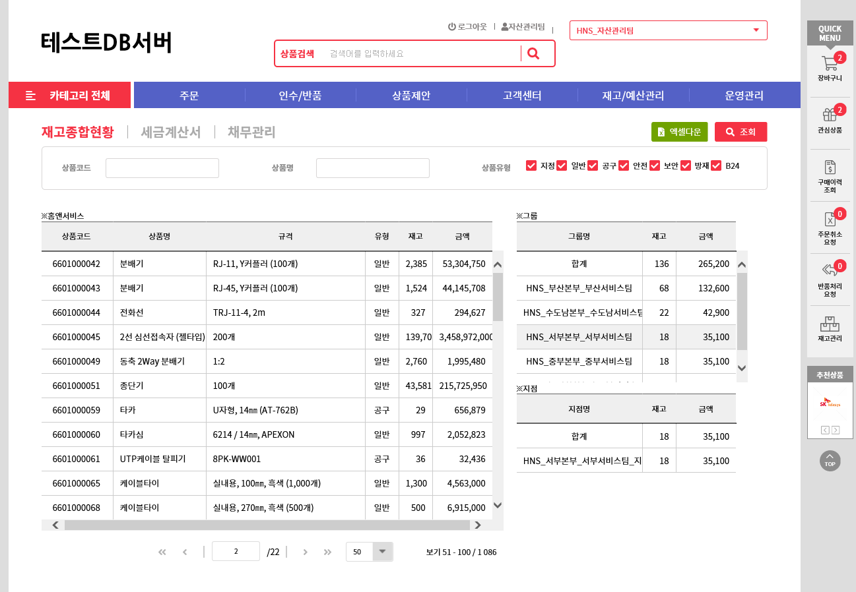
실적관리_재고종합현황
서동욱
홈앤서비스 그리드에는 합계가 왜 없나?
우측 그리드 남아 있는 우측공간만큼 그리드를 크게 (그룹명과 지점명 컬럼을 약간길게..)

